Slide 1
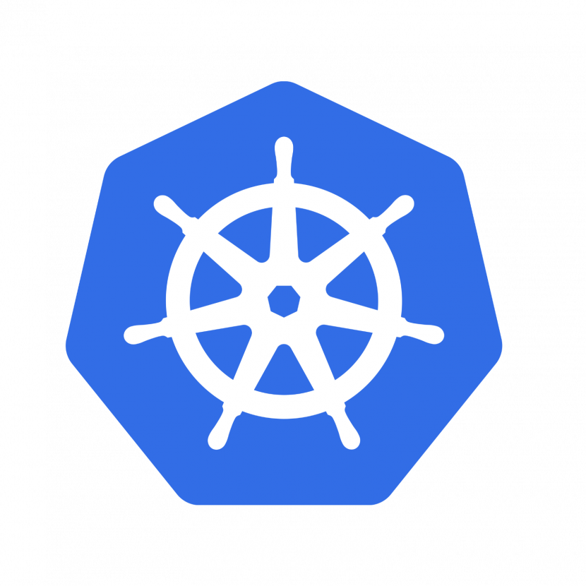
Kubernetes
2023/9/3
Day01 - K8s四元件以及安裝

Slide 2
Kubernetes（K8S）
同時部署多個容器到多台機器上（Deployment）
服務的乘載量有變化時，可以對容器做自動擴展（Scaling）
管理多個容器的狀態，自動偵測並重啟故障的容器（Management）
2022趨勢：https://cloudnative.to/blog/container-insights-2022/

Slide 3
K8S 4 Components
Pod
  K8s 的最小單位
Worker Node(Worker)
  K8s 的最小硬體單位
  一個Worker Node對應到一台機器，如筆電、虛擬機或是電腦
Master Node(Master)
  K8s 的指揮中心
Cluster
  K8s 中多個 Node 與 Master 的集合
參考資料： Kubernetes 基礎教學（一）原理介紹 | Cheng-Wei Hu (chengweihu.com)

Slide 4
K8s Install
VirtualBox(前置)
          Downloads – Oracle VM VirtualBox
kubectl
Install Tools | Kubernetes
Windows: Install and Set Up kubectl on Windows | Kubernetes
minikube
minikube start | minikube (k8s.io)

Slide 5
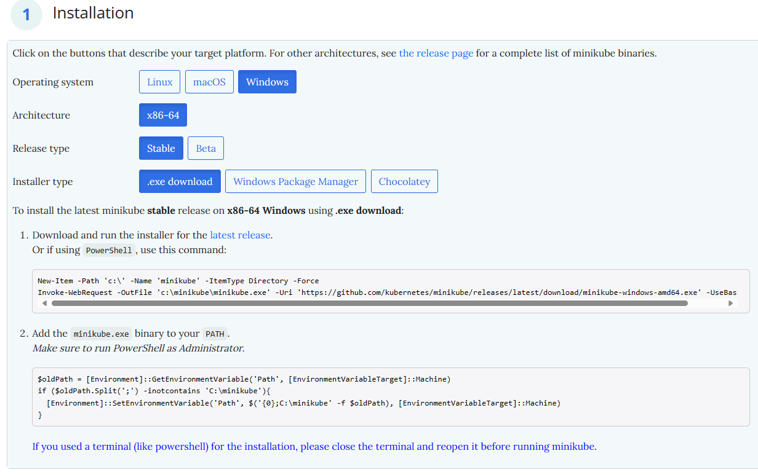
K8s 安裝步驟

Slide 6
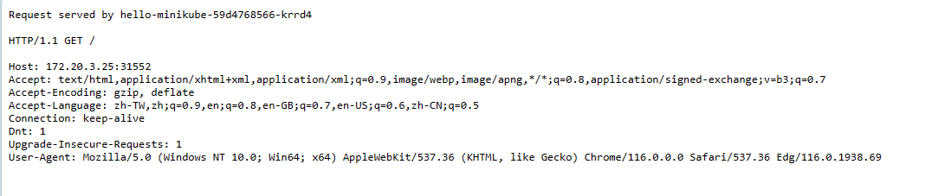

Slide 7
Thanks!
2023/9/3
Do you have any questions?
yahetw@gmail.com
+886 0909780845

